Slide 1
Printarea codului din spike prime
De SANJAY și ARVIND SESHAN

Slide 2
Obiectivele lecției
Învață cum să printezi codul pentru postere și jurnale inginerești, ținând cont de faptul că nu sunt opțiuni predefinite de printare în software-ul Spike.

Slide 3
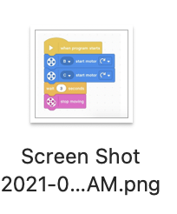
Selectarea de imagini de pe ecran
Pe Mac, poți face ușor captură de ecran pentru codul tău din cadrul software-ului Spike
Apasă butoanele „Command”, „Shift” și „3” în același timp pentru a realiza captura întregului ecran.
Apasă „Command”, „Shift” și „4” în același timp și mută mouse-ul în jurul zonei de interes.
Pe PC, Snipping Tool realizează același lucru
Apasă butoanele „Windows”, „Shift” și „S”. Ecranul se va întuneca în timp ce poți selecta zona de interes pentru captura de ecran.
Poți modifica forma capturii prin selectarea dintre opțiunile „Rectangular”, „Window”, „Full-screen” sau „Free-form”.
Copiază aceste imagini în alt document (de ex. Power Point, Google Slides) și adaugă notițe dacă este nevoie.

Slide 4
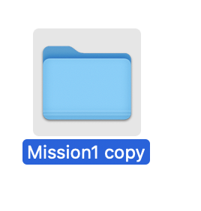
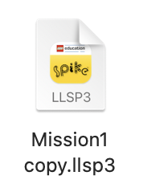
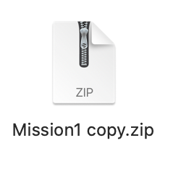
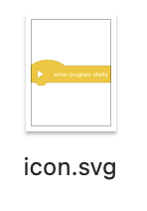
Imagini de rezoluție înaltă a codului
Caută programele Spike în dispozitivul tău (.llsp sau .llsp3).
Realizează o copie a fișierului și schimbă extensia din .llsp sau .llsp3 în .zip.
Deschide arhiva .zip .
În interiorul arhivei vei găsi un fișier denumit „icon.svg” care este o imagine cu rezoluție mare a codului tău.
Notă: SPIKE 2 folosește .llsp și SPIKE 3 folosește .llsp3

Slide 5
CREDITe
Această lecție a fost creată de Sanjay Seshan și Arvind Seshan pentru Prime Lessons.
Creditele pentru obținerea fișierului svg se datoreaza lui Wee Choon Kiat Cort pe FLL: Share & Learn.
Mai multe lecții sunt disponibile pe www.primelessons.org
Această lecție a fost tradusă în limba romană de echipa de robotică FTC – ROSOPHIA #21455 RO20
This work is licensed under a Creative Commons Attribution-NonCommercial-ShareAlike 4.0 International License.

